Slide 1
负环与差分约束

Slide 2
SPFA求负环
负环与差分约束

Slide 3
3520. [POJ 3621]观光奶牛
问题引入

Slide 4
【题目描述】
农夫约翰已决定通过带他们参观大城市来奖励他们的辛苦工作！奶牛必须决定如何最好地度过他们的空闲时间。
幸运的是，他们有一个详细的城市地图，显示L（2≤L≤1000）个主要地标（方便编号为1 .. L）和P（2≤P≤5000）条单向奶牛路径。农夫约翰将把奶牛带到他们选择的起始地标，从那里他们将沿着奶牛路径走到一系列其他地标，最后回到他们的起始地标，农民约翰将把他们带回农场。因为城市中的空间非常宝贵，所以奶牛路径非常狭窄，因此沿着每个奶牛路径行进仅允许在一个固定方向上行进。
虽然奶牛可能会在城市中花费尽可能多的时间，但他们确实也很容易感到厌倦。虽然访问每个新地标很有趣，但在它们之间行走需要时间。奶牛知道每个地标i的确切有趣值Fi（1≤Fi≤1000），也知道第i条奶牛路径将地标L1i连接到L2i（方向L1i - > L2i）并且需要时间Ti（1≤Ti≤1000）来遍历。
为了尽可能享受最佳休息日，奶牛希望最大限度地提高每次旅行单位时间的平均乐趣价值。当然，这些地标在他们第一次参观时才很有趣; 奶牛可能不止一次穿过地标，但此时奶牛就感受不到地标的有趣价值。此外，农夫约翰要求奶牛至少访问两个标志性建筑，以便他们在休息期间可以得到一些锻炼。
请你帮助奶牛找到每单位时间可以达到的最大乐趣值。

Slide 5
【题目简述】
给定一张有向图，每个点都有一个权值 fun[i]，每条边有一个权值 time[i]。求图中的一个环，使“环上各点的权值之和”除以“环上各边的权值之和”最大。输出这个最大值。

Slide 6
【输入输出格式】
【输入格式】
第一行，两个整数L,P；
第2到L+1行，第i+1行有一个整数F_i；
第L+2行到L+P+1行，第L+i+1描述了奶牛路径L1_i,L2_i,T_i。
【输出格式】
一行，一个数表示最大乐趣值，保留两位小数。

Slide 7
【样例输入】
5 7
30
10
10
5
10
1 2 3
2 3 2
3 4 5
3 5 2
4 5 5
5 1 3
5 2 2
【样例输出】
6.00
30
30
1
1
3
3
3
3
2
10
10
2
2
5
10
10
2
5
2
2
2
2
5
5
3
4
3
4
10
5
5
10
5
5
（30+10+10+10）/(3+2+2+3)➔6.00

Slide 8
【题目简述】
给定一张有向图，每个点都有一个权值 fun[i]，每条边有一个权值 time[i]。求图中的一个环，使“环上各点的权值之和”除以“环上各边的权值之和”最大。输出这个最大值。

Slide 9
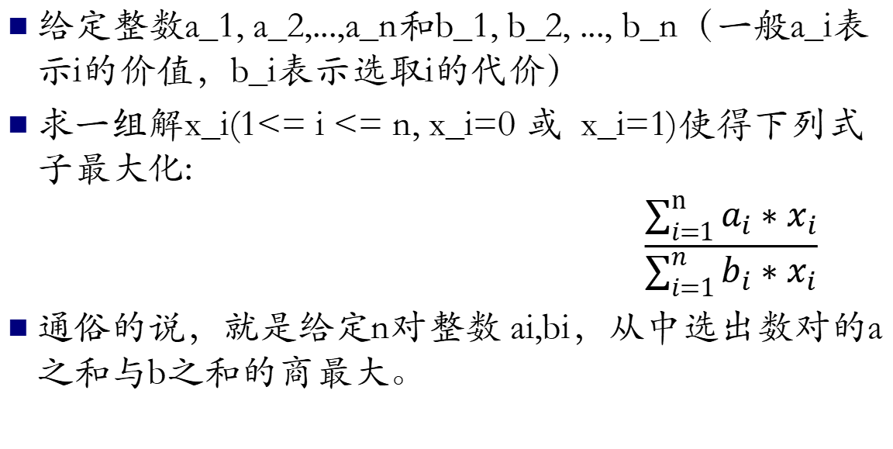
0/1分数规划模型
给定整数a_1, a_2,...,a_n和b_1, b_2, ..., b_n（一般a_i表示i的价值，b_i表示选取i的代价）
求一组解x_i(1<= i <= n, x_i=0 或 x_i=1)使得下列式子最大化:
$$\frac{\sum_{i=1}^{n}{a_{i}∗x_{i}}}{\sum_{i=1}^{n}{b_{i}∗x_{i}}}$$
通俗的说，就是给定n对整数 ai,bi，从中选出数对的a之和与b之和的商最大。

Slide 10

算法分析_二分法
令$λ=f\left(x\right)=\frac{\sum{a(x)}}{\sum{b(x)}}$（${x∈\left\{0,1\right\}}^{n})$ ，则有：
$\sum{a(x)}−λ∗\sum{b(x)}=\sum{(a_{i}}−λ∗b_{i})∗x_{i})=0$
令$d_{i}=a_{i}−λ∗b_{i}$即将点权转入边权（入边、出边皆可）
构造$函数G\left(λ\right)=\sum{(a_{i}}−λ∗b_{i})∗x_{i})=\sum{(d_{i}∗x_{i}})$
${x∈\left\{0,1\right\}}^{n}的$约束条件是：选取的边构成环

Slide 11


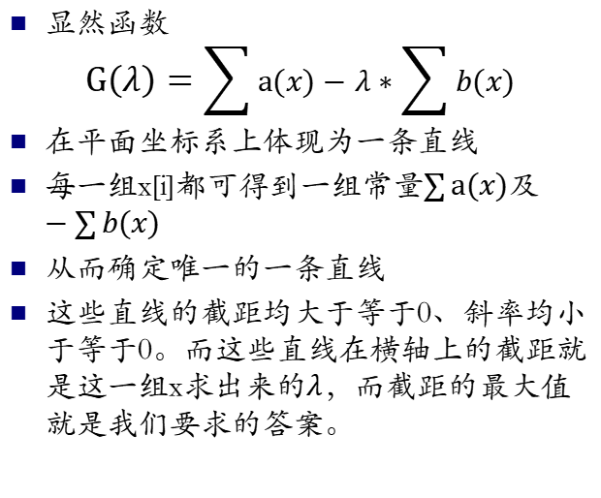




算法分析
$$G\left(λ\right)$$
显然函数
$$G\left(λ\right)=\sum{a(x)}−λ∗\sum{b(x)}$$
在平面坐标系上体现为一条直线
每一组x[i]都可得到一组常量$\sum{a(x)}$及$−\sum{b(x)}$
从而确定唯一的一条直线
这些直线的截距均大于等于0、斜率均小于等于0。而这些直线在横轴上的截距就是这一组x求出来的$λ$，而截距的最大值就是我们要求的答案。
$λ$4
$$Λ$$
$λ$1
$λ$2
$λ$3

Slide 12

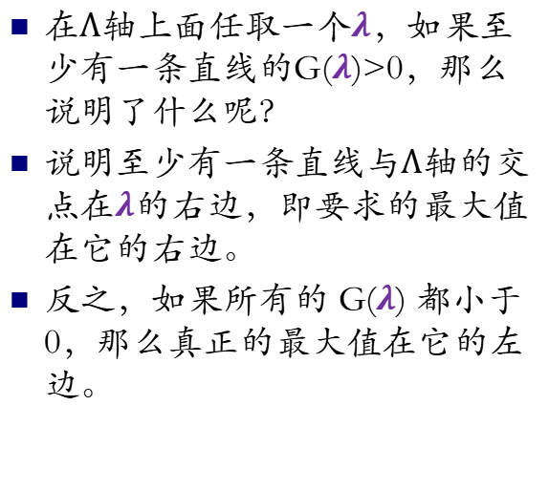



算法分析
$$G\left(λ\right)$$
$$有G\left(λ\right)>0$$
$存在与Λ$轴的交点在右边
在$Λ$轴上面任取一个$λ$，如果至少有一条直线的G($λ$)>0，那么说明了什么呢？
说明至少有一条直线与$Λ$轴的交点在$λ$的右边，即要求的最大值在它的右边。
反之，如果所有的 G($λ$) 都小于0，那么真正的最大值在它的左边。
$$λ_max$$
$$λ$$
$$λ$$
$$Λ$$
$λ$1
$λ$2
$λ$3
$λ$4
$G\left(λ\right)均$小于0
$与Λ$轴的交点都在左边

Slide 13
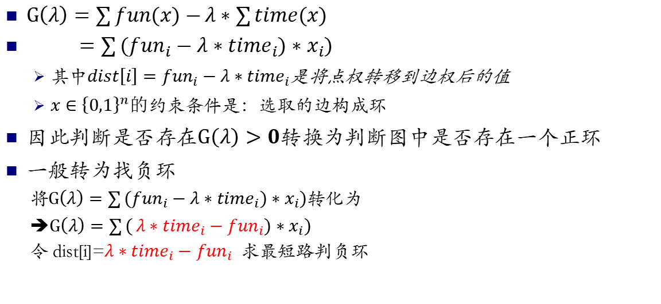
如何判断$\text{是否存在}G\left(λ\right)>0$
$G\left(λ\right)=\sum{fun(x)−}λ∗\sum{time(x)}$
$=\sum{({fun}_{i}}−λ∗{time}_{i})∗x_{i})$
  $其中dist\left[i\right]={fun}_{i}−λ∗{time}_{i}$是将点权转移到边权后的值
  ${x∈\left\{0,1\right\}}^{n}的$约束条件是：选取的边构成环
因此判断$\text{是否存在}G\left(λ\right)>0转换$为判断图中是否存在一个正环
一般转为找负环
  将$G\left(λ\right)=\sum{({fun}_{i}}−λ∗{time}_{i})∗x_{i})$转化为
  ➔$G\left(λ\right)=\sum{(}λ∗{time}_{i}−{fun}_{i})∗x_{i})$
  令 dist[i]=$λ∗{time}_{i}−{fun}_{i}$求最短路判负环

Slide 14
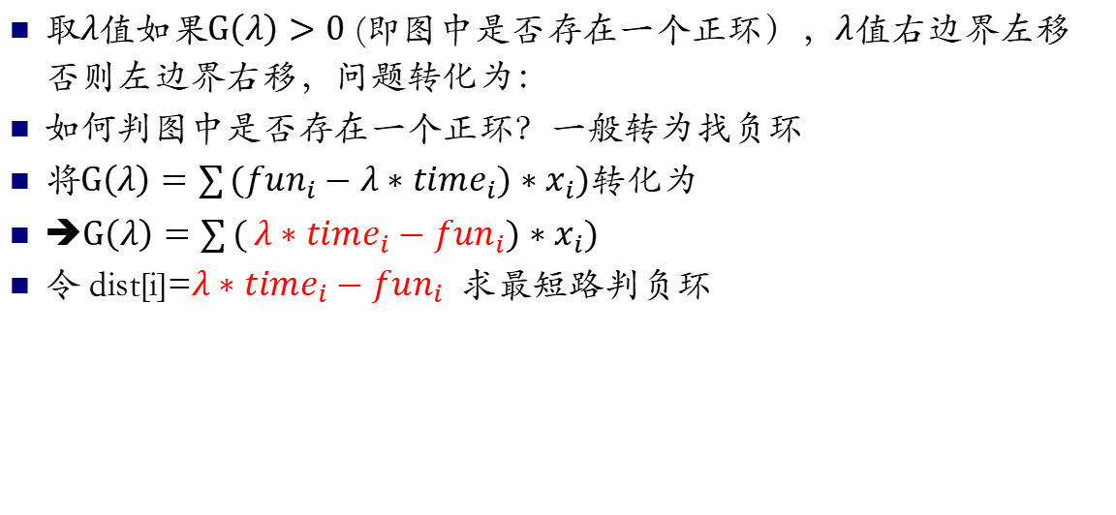
二分求$λ$值
$\text{取}λ\text{值}如果G\left(λ\right)>0$ (即图中是否存在一个正环），$λ\text{值}$右边界左移否则左边界右移，问题转化为：
如何判图中是否存在一个正环？一般转为找负环
将$G\left(λ\right)=\sum{({fun}_{i}}−λ∗{time}_{i})∗x_{i})$转化为
➔$G\left(λ\right)=\sum{(}λ∗{time}_{i}−{fun}_{i})∗x_{i})$
令 dist[i]=$λ∗{time}_{i}−{fun}_{i}$求最短路判负环

Slide 15
负环概念
给定一张有向图(无向图的每条边可以看作两条方向相反的有向边，从而按照有向图处理)，每条边都有一个权值(长度)。
若一条边的权值是负数，则称它是负权边。
若图中存在一个环，环上各边的权值之和是负数，则称这个环为“负环”
如果图中存在负环,那么直观表现为: 无论经过多少轮选代,总存在有向边 (x,y,z)使得 dist[y] > dist[x]+z，Bellman-Ford与 SPFA 算法永远不能结束，最短路就是负无穷或者说不存在最短路。

Slide 16
找负环
(1)每个点最多被其他n-1个点各更新一次。统计每个点入队的次数，如果某个点入队n次，则说明存在负环;
(2) 统计当前每个点的最短路中所包含的边数，如果某点的最短路所包含的边数大于等于n，则也说明存在环;
根据抽屉原理，若存在一个 dist[x]，从起点 1 到节点 x 的最短路含 n 条边，则这条路径必然重复经过了某个节点 p（n个点n条边，必有环）。换言之，这条最短路径上存在一个环，环上各点都能更新下一个点的 dist 值。p 绕这个环一圈，最终能更新它自己。因此，这个环的总长度是负数。
Notes:
抽屉原理，主要由以下三条所组成：
原理1： 把多于n+1个的物体放到n个抽屉里，则至少有一个抽屉里的东西不少于两件。
原理2 ：把多于mn(m乘n)+1（n不为0）个的物体放到n个抽屉里，则至少有一个抽屉里有不少于（m+1）的物体。
原理3 ：把无穷多件物体放入n个抽屉，则至少有一个抽屉里有无穷个物体。

Slide 17
Bellman_Ford算法实现
bool bellman(int s, int n,int dist[]){//结点个数为n
for (int i= 2;i<= n;i++) dist[i]= INF; dist[s]=0;
int k = 0;//记录有几轮操作
bool update = true; //判断是否有更新
while(update) {
update = false;//判断是否有更新
k++ ; if(k>n) return true; //有负圈,停止
for (int i=0; i<tot; i++){//遍历所有边进行第k次松弛操作
int x = E[i].u, y = E[i].v;
if (dist[x]>dist[y] + E[i].w){ update = true;dist[x] = dist[y] + E[i].w; }
}
}
return false;
}

Slide 18
SPFA实现方法
设 cnt[x] 表示x点的最短路更新次数。
当执行更新dist[v]= dist[u] +w 时，同样更新 cnt[v]= cnt[u] + 1。
此时若发现 cnt[v]>=n，则图中有负环。
若算法正常结束，则图中没有负环。

Slide 19
SPFA算法实现
bool spfa(int s){
memset(dist,0x3f,sizeof(dist));
queue<int>q; q.push(s); dist[s]=0;//队列初始化
while(q.size()) {
int u=q.front(); q.pop(); st[u]=false;//u出队并标记
for(int i=head[u];i;i=E[i].nxt) {
int v=E[i].v;
if(dist[v]>dist[t]+E[i].w){//松弛操作并统计点松驰次数
dist[v]=dist[t]+E[i].w; cnt[v]=cnt[v]+1;
if(cnt[v]>=n) return true;//点v更新次数超过n,有负环
if(!st[v]){ st[v]=true; q.push(v);}//v不在队列中入队
}
}
}
return false;
}

Slide 20
SPFA实现方法
设 cnt[x] 表示从1到x的最短路径包含的边数，cnt[s]=0。
当执行更新dist[v]= dist[u] +w 时，同样更新 cnt[v]= cnt[u] + 1。
此时若发现 cnt[u]>=n，则图中有负环。
若算法正常结束，则图中没有负环。

Slide 21
SPFA算法实现
bool spfa(int s){
memset(dist,0x3f,sizeof(dist));
queue<int>q; q.push(s); dist[s]=0;//队列初始化
while(q.size()) {
int u=q.front(); q.pop(); st[u]=false;//u出队并标记
for(int i=head[u];i;i=E[i].nxt) {
int v=E[i].v;
if(dist[v]>dist[t]+E[i].w){//松弛操作并统计最短路径经过的边数
dist[v]=dist[t]+E[i].w; cnt[v]=cnt[u]+1;
if(cnt[v]>=n) return true;//最短路径边数超过n,有负环
if(!st[v]){ st[v]=true; q.push(v);}//v不在队列中入队
}
}
}
return false;
}

Slide 22
本题细节处理
1、因本题只判断是否存在负环，不求实际最短路，所以初始化时无需将dist[s]置为0
2、因本题可从任意点出发，有向图不一定强连通，增加辅助点0，向所有点做出边，即
  队列初始化时，不能只入队“1点”
  而是应将所有点都入队。避免有些点访问不到。

Slide 23
抽屉原理
抽屉原理的一种更一般的表述为：
“把多于kn+1个东西任意分放进n个空抽屉（k是正整数），那么一定有一个抽屉中放进了至少k+1个东西。”
抽屉原理，主要由以下三条所组成：
原理1： 把多于n+1个的物体放到n个抽屉里，则至少有一个抽屉里的东西不少于两件。
原理2 ：把多于mn(m乘n)+1（n不为0）个的物体放到n个抽屉里，则至少有一个抽屉里有不少于（m+1）的物体。
原理3 ：把无穷多件物体放入n个抽屉，则至少有一个抽屉里有无穷个物体。

Slide 24
535. 工程规划
差分约束系统及其应用

Slide 25
【问题描述】
造一幢大楼是一项艰巨的工程，它是由n个子任务构成的，给它们分别编号1，2，…，n(5≤n≤1000)。由于对一些任务的起始条件有着严格的限制，所以每个任务的起始时间T1，T2，…，Tn并不是很容易确定的(但这些起始时间都是非负整数，因为它们必须在整个工程开始后启动)。例如：挖掘完成后，紧接着就要打地基；但是混凝土浇筑完成后，却要等待一段时间再去掉模板。
这种要求就可以用M(5≤m≤5000)个不等式表示，不等式形如Ti-Tj≤b代表i和j的起始时间必须满足的条件。每个不等式的右边都是一个常数b，这些常数可能不相同，但是它们都在区间(-100，100)内。
你的任务就是写一个程序，给定像上面那样的不等式，找出一种可能的起始时间序列T1，T2，…，Tn，或者判断问题无解。对于有解的情况，要使最早进行的那个任务和整个工程的起始时间相同，也就是说，T1，T2，…，Tn中至少有一个为0。

Slide 26
【输入输出格式】
【输入】
第一行是用空格隔开的两个正整数n和m，下面的m行每行有三个用空格隔开的整数i，j，b对应着不等式Ti-Tj≤b。
【输出】
如果有可行的方案，那么输出N行，每行都有一个非负整数且至少有一个为0，按顺序表示每个任务的起始时间。如果没有可行的方案，就输出信息“NO SOLUTION”。

Slide 27
【样例输入输出1】
【样例1】
work.in work.out
5 8 0
1 2 0 2
1 5 –1 5
2 5 1 4
3 1 5 1
4 1 4
4 3 –1
5 3 –1
5 4 –3
【样例2】
work.in work.out
5 5 NO SOLUTION
1 2 –3
1 5 –1
2 5 –1
5 1 –5
4 1 4

Slide 28
问题描述
有一个元素个数为n的序列，用m个整数组合(x_{i},x_{j},b_{k})来描述它
  (x_{i},x_{j},b_{k})是对数列中元素的一种约束关系
  x_{i}-x_{j}<=b_{k} 表示x_{i}最多比x_{j}大b_{k}
  在该序列中处于[a_{i},b_{i}]这个闭区间的整数至少有c_{i} 个。
如果存在这样的序列，找出一种可能的起始时间序列x₁，x₂，…，x_{n}，或者判断问题无解。
如果不存在则输出“NO SOLUTION ”。

Slide 29
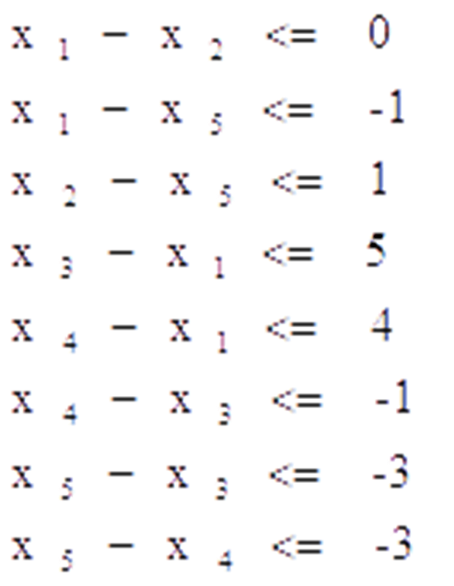
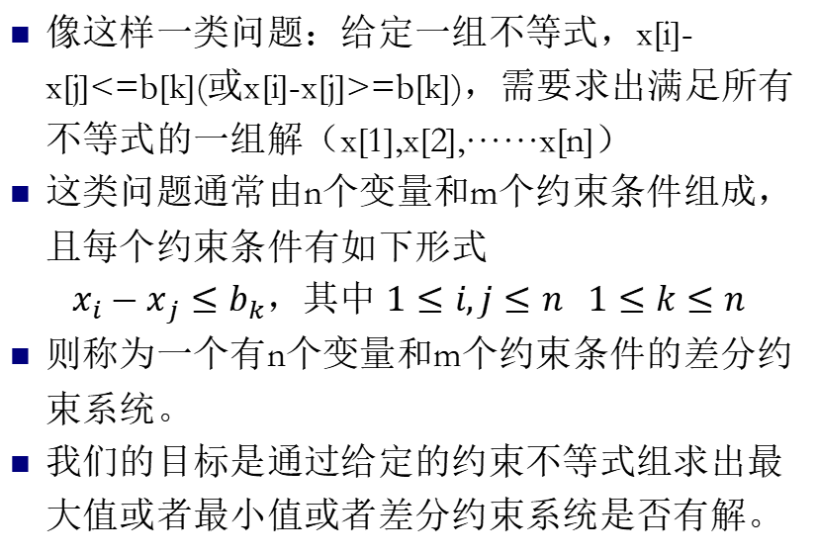
建模_差分约束系统问题的模型
像这样一类问题：给定一组不等式，x[i]-x[j]<=b[k](或x[i]-x[j]>=b[k])，需要求出满足所有不等式的一组解（x[1],x[2],……x[n]）
这类问题通常由n个变量和m个约束条件组成，且每个约束条件有如下形式
$x_{i}−x_{j}≤b_{k}$，其中 $1≤i,j≤n 1≤k≤n$
则称为一个有n个变量和m个约束条件的差分约束系统。
我们的目标是通过给定的约束不等式组求出最大值或者最小值或者差分约束系统是否有解。

Slide 30
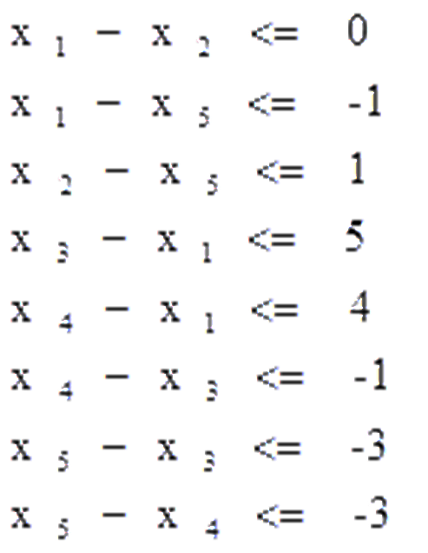
差分约束系统的求解
差分约束系统可以转化为图论问题来解决
建立一个图，包含n个顶点，对每个约束条件
x_{i}-x_{j}<=b_{k}
即x_{i}<=x_{j}+b_{k}
建立一条 j 到 I 的有向边，权值为b_{k}
表示x_{j}至少增加一个b_{k}到x_{i}
0
2
1
1
-1
4
5
4
-3
5
-1
-3
3

Slide 31
差分约束系统的求解
差分约束系统可以转化为图论来解决
建立一个图，包含n个顶点，对每个约束条件
x_{i}-x_{j}<=b_{k}
即x_{i}<=x_{j}+b_{k}
建立一条 j 到 I 的有向边，权值为b_{k}
表示x_{j}至少增加一个b_{k}到x_{i}
0
2
1
4
5
3

Slide 32
差分约束系统的求解
差分约束系统可以转化为图论来解决
建立一个图，包含n个顶点，对每个约束条件
x_{i}-x_{j}<=b_{k}
即x_{i}<=x_{j}+b_{k}
建立一条 j 到 I 的有向边，权值为b_{k}
表示x_{j}至少增加一个b_{k}到x_{i}
0
2
1
-1
4
5
3

Slide 33
差分约束系统的求解
差分约束系统可以转化为图论来解决
建立一个图，包含n个顶点，对每个约束条件
x_{i}-x_{j}<=b_{k}
即x_{i}<=x_{j}+b_{k}
建立一条 j 到 I 的有向边，权值为b_{k}
表示x_{j}至少增加一个b_{k}到x_{i}
0
2
1
1
-1
4
5
3

Slide 34
差分约束系统的求解
差分约束系统可以转化为图论来解决
建立一个图，包含n个顶点，对每个约束条件
x_{i}-x_{j}<=b_{k}
即x_{i}<=x_{j}+b_{k}
建立一条 j 到 I 的有向边，权值为b_{k}
表示x_{j}至少增加一个b_{k}到x_{i}
0
2
1
1
-1
5
4
5
3

Slide 35
差分约束系统的求解
差分约束系统可以转化为图论来解决
建立一个图，包含n个顶点，对每个约束条件
x_{i}-x_{j}<=b_{k}
即x_{i}<=x_{j}+b_{k}
建立一条 j 到 I 的有向边，权值为b_{k}
表示x_{j}至少增加一个b_{k}到x_{i}
0
2
1
1
-1
4
5
4
5
3

Slide 36
差分约束系统的求解
差分约束系统可以转化为图论来解决
建立一个图，包含n个顶点，对每个约束条件
x_{i}-x_{j}<=b_{k}
即x_{i}<=x_{j}+b_{k}
建立一条 j 到 I 的有向边，权值为b_{k}
表示x_{j}至少增加一个b_{k}到x_{i}
0
2
1
1
-1
4
5
4
5
-1
3

Slide 37
差分约束系统的求解
差分约束系统可以转化为图论来解决
建立一个图，包含n个顶点，对每个约束条件
x_{i}-x_{j}<=b_{k}
即x_{i}<=x_{j}+b_{k}
建立一条 j 到 I 的有向边，权值为b_{k}
表示x_{j}至少增加一个b_{k}到x_{i}
0
2
1
1
-1
4
5
4
5
-1
-3
3

Slide 38
差分约束系统的求解
差分约束系统可以转化为图论来解决
建立一个图，包含n个顶点，对每个约束条件
x_{i}-x_{j}<=b_{k}
即x_{i}<=x_{j}+b_{k}
建立一条 j 到 I 的有向边，权值为b_{k}
表示x_{j}至少增加一个b_{k}到x_{i}
0
2
1
1
-1
4
5
4
-3
5
-1
-3
3

Slide 39
差分约束系统的求解
  设置源点起始时间为0，约束条件
    x_{i} - x_{j}<=b_{k} ➔ x_{i}<=x_{j}+ b_{k}
  而最短路中的三角不等式
    d[v] <=d[u]+w[u,v]
求其他子任务的最小起始时间的过程类似于最短路算法中的松弛过程
所以从源点出发求到其他各点的最短路，即可得到一组满足约束条件的解
0
2
1
1
-1
4
5
4
-3
5
-1
-3
3

Slide 40
差分约束系统的求解
以1为起点，则起点到其它各点的最短距离为：
  d[1]=0 d[2]=2 d[3]=5 d[4]=4 d[5]=1
  则 x 符合上述约束条件 的一组解可能为：{0,2,5,4,1}
如果以2为起点，则起点到其它各点的最短距离为：
  d[1]=0 d[2]=0 d[3]=5 d[4]=4 d[5]=1
  则 x 符合上述约束条件 的一组解可能为：{0, 0,5,4,1}
……
以不同顶点作为起点会得到不同的解，但它们一定符合题目给出的约束条件。
0
2
1
1
-1
4
5
4
-3
5
-1
-3
3

Slide 41
差分约束系统的求解
在具体实现时，往往在原图上附加一个顶点，这个顶点与每个顶点都连接一条，权值为0，相当于增加了约束条件（所有数均不大于0），即
  X1 - X0 <= 0
  X2 - X0 <= 0
  X3 - X0 <= 0
  X4 - X0 <= 0
  X5 - X0 <= 0
然后以附加点为起点，求出d[ ]的值。
因得到的d值均为不大于0的数，相当于将实际数值向左偏移了abs(min(d[ ]))
将所有d[ ]加上这个偏移量即为一组解
0
0
0
0
2
0
1
1
-1
0
4
0
5
4
-3
5
-1
-3
3

Slide 42
差分约束系统的应用
理解题意发掘出所有隐含的约束不等式关系
建图：首先根据题目的要求进行不等式组的标准化。
  如果要求取最小值，则求最长路将不等式全部化成xi – xj >= k的形式
    建立 j → i 权值为k的边
    如果不等式组中有xi – xj > k，化为xi – xj >= k+1即可，
    如果xi – xj = k，转化为如下两个：xi – xj >= k, xj – xi >= -k，建立两条边即可。
  如果求取的是最大值，则求最短路，将不等式全部化成xi – xj <= k的形式
    建立 j → i 权值为k的边
    如果像上面的两种情况，那么同样地标准化就行了。
  如果要判断差分约束系统是否存在解，一般都是判断环，
  注意：建立的图可能不联通，需要加入一个超级源点，比如说求取最长路时图不联通的话，我们只需要加入一个点S，对其他的每个点建立一条权值为0的边图就联通了
建好图之后直接spfa求解，如果没负边且无环可用dijstra算法，
注意初始化的问题。

Slide 43
3066. [POJ 1201]区间
差分约束系统及其应用

Slide 44
【题目描述】
在一条长为n的线段上，给定m个闭区间[ai,bi]和m个整数ci。你需要构造一个整数集合Z，使得∀i∈[1,n]，Z中满足ai≤x≤bi的整数x不少于ci个。
求这样的整数集合Z最少包含多少个数。

Slide 45
【输入输出样例】
【样例输入】
11 5
3 7 3
8 10 3
6 8 1
1 3 1
10 11 1
【样例输出】
6

Slide 46
【问题简述】
本题的意思 是从0~n中选出尽量少的整数，使每个区间[ai,bi] 内都有至少ci个数被选。

Slide 47
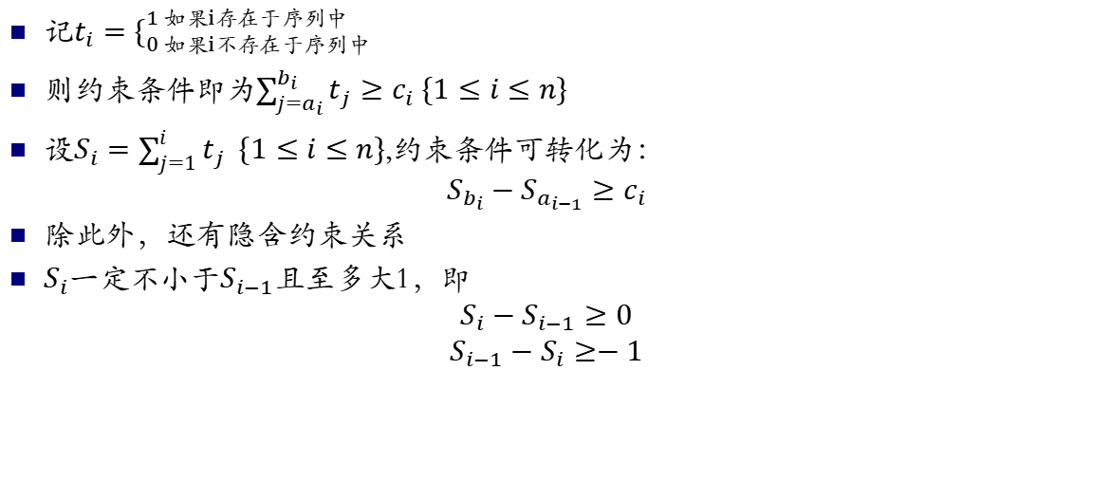
建模_发掘约束条件
记$t_{i}=\{_{0 如果i不存在于序列中}^{1 如果i存在于序列中}$
则约束条件即为$\sum_{j=a_{i}}^{b_{i}}{t_{j}≥c_{i} \{1≤i≤n\}}$
设$S_{i}=\sum_{j=1}^{i}{t_{j} \{1≤i≤n\}}$,约束条件可转化为：
$$S_{b_{i}}−S_{a_{i−1}}≥c_{i}$$
除此外，还有隐含约束关系
$S_{i}$一定不小于$S_{i−1}$且至多大1，即
$$S_{i}−S_{i−1}≥0$$
$$S_{i−1}−S_{i}≥−1$$

Slide 48
例2 01串(sequence.pas)
给定7个整数N,A0,B0,L0,A1,B1,L1，要求设计一个01串S=s1s2…si…sN，满足：
si=0或si=1，1<=i<=N；
对于S的任何连续的长度为L0的子串sjsj+1…sj+L0-1(1<=j<=N-L0+1)，0的个数大于等于A0且小于等于B0;
对于S的任何连续的长度为L1的子串sjsj+1…sj+L1-1(1<=j<=N-L1+1)，1的个数大于等于A1且小于等于B1;
例如，N=6,A0=1,B0=2,L0=3,A1=1,B1=1,L1=2，则存在一个满足上述所有条件的01串S=010101。

Slide 49
输入
仅一行，有7个整数，依次表示N,A0,B0,L0,A1,B1,L1（3<=N<=1000，1<= A0<=B0<=L0<=N，1<=A1<=B1<=L1<=N），相邻两个整数之间用一个空格分隔。
输出
仅一行，若不存在满足所有条件的01串，则输出一个整数-1，否则输出一个满足所有条件的01串。
样例输入
6 1 2 3 1 1 2
样例输出
010101

Slide 50
建模_发掘约束条件
设满足条件的二进制串为s[1..n]，设x[i]为s的前i个字符中”1”的个数，则我们可以列出下列不等式：
  x[i]显然应满足条件：
    x[0]=0;
    x[i]-x[i-1]<=1;
    x[i]-x[i-1]>=0;➔x[i-1]-x[i]<=0
  对于题目中“对于S的任何连续的长度为L0的子串S_{j}S_{j+1}…S_{j+L0-1}(1<=j<=N-L0+1)，0的个数大于等于A₀且小于等于B₀;”换一种说法：
    对于S的任何连续的长度为L0的子串S_{j}S_{j+1}…S_{j+L0-1}(1<=j<=N-L0+1)，
    1的个数大于等于L0-B0,且小于等于L0-A0;于是有：
      X[i+L0]-X[i]>=L0-B0,即X[i]-X[i+L0]<=B0-L0;
      X[i+L0]-X[i]<=L0-A0,

Slide 51
（3）题目中“对于S的任何连续的长度为L1的子串s_{j}s_{j+1}…s_{j+L1-1}(1<=j<=N-L1+1)，1的个数大于等于A1且小于等于B1”的条件有下列不等式：
X[i+L1]-X[i]>=A1➔X[i]-X[i+L1]<=-A1
X[i+L1]-X[i]<=B1

Slide 52
2、建立有向图
根据分析，将所有不等式进行整理，得到如下的形式：X[i]-X[j]<=C
构造一个有n+1 个顶点的有向图G，其顶点编号为0，1，2，……n，若有不等式X[i]-X[j]<=C，则添加一条从j指向i的一条有向边，其权值为C，于是从顶点0出发求出每个顶点的最短路径，然后根据最短路径d数组中的值构造01序列。

Slide 53
参考：
李煜东《算法竞赛进阶指南》
华中师大一附中冯威2006冬令营讲座《数与图的完美结合-------浅析差分约束系统》
CSDN：HopeForBetter差分约束系统
https://blog.csdn.net/consciousman/article/details/53812818

